Slide 1
Проект API
Telegram bot EveryDay

Slide 2
Для чего вообще всё это?
Этот проект делался для того, чтобы:
Разобраться в api telegram
Найти и разобраться в сторонних api
Соединить это всё воедино и получить что-то полезное

Slide 3
Описание реализации
Библиотеки, которые потребовались для написания:
telegram
requests
API, которые потребовались для написания:
api.openweathermap.org
ru.wikipedia.org/w/api
cbr-xml-daily.ru
geocode-maps.yandex.ru, search-maps.yandex.ru, static-maps.yandex.ru, translate.yandex.net/api/

Slide 4
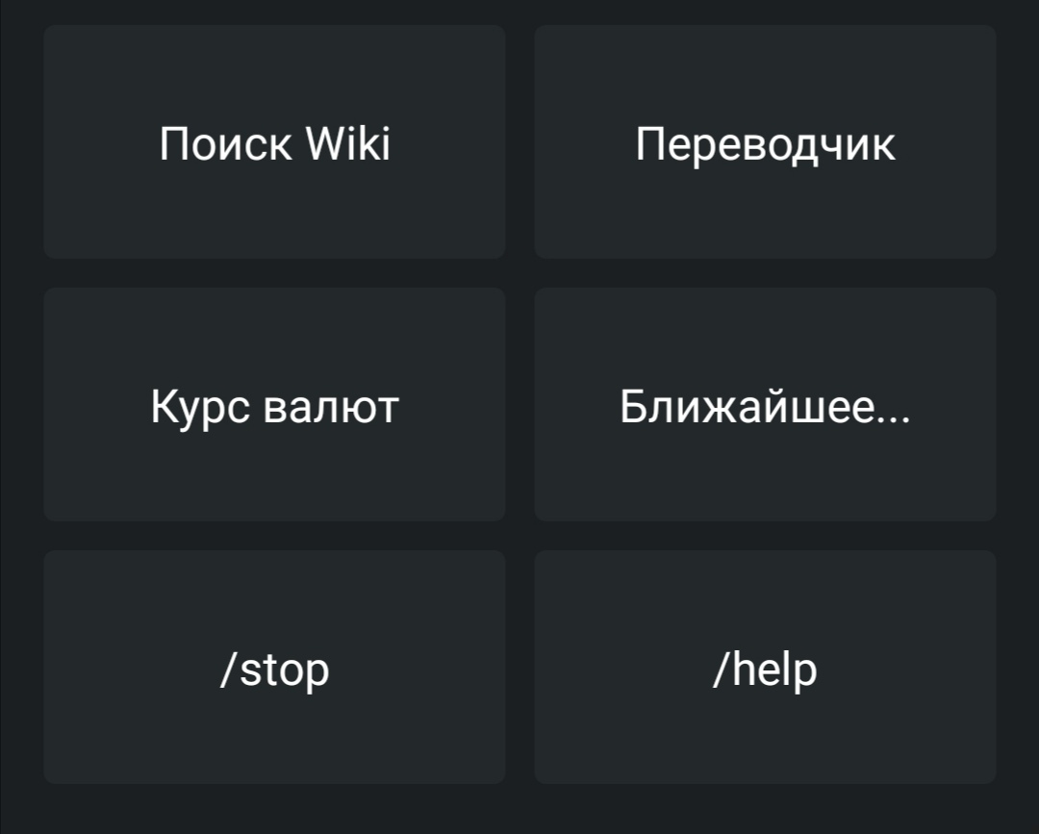
Что умеет этот бот?
Это просто бот, который ежедневно отсылает вам прогноз погоды по тому месту, которое вы указали в начале диалога с ним, а также он может:
Поиск Wiki - поиск в Википедии краткой информации по запросу пользователя.
Переводчик - переводы en-ru ru-en.
Курс валют - берётся с ЦБ РФ.
Ближайшее - вы вводите место откуда искать и что искать, а бот показывает ближайшее к месту совпадение.
/stop - чтобы прекратить рассылку погоды.

Slide 5
Итог
Всё, что было заявлено, реализовано.
Идеи для доработки:
Упростить получение данных о местоположении пользователя
Добавить новые возможности
Спасибо за внимание

